Slide 1
クラブ支部
会員増加への取り組み

Slide 2
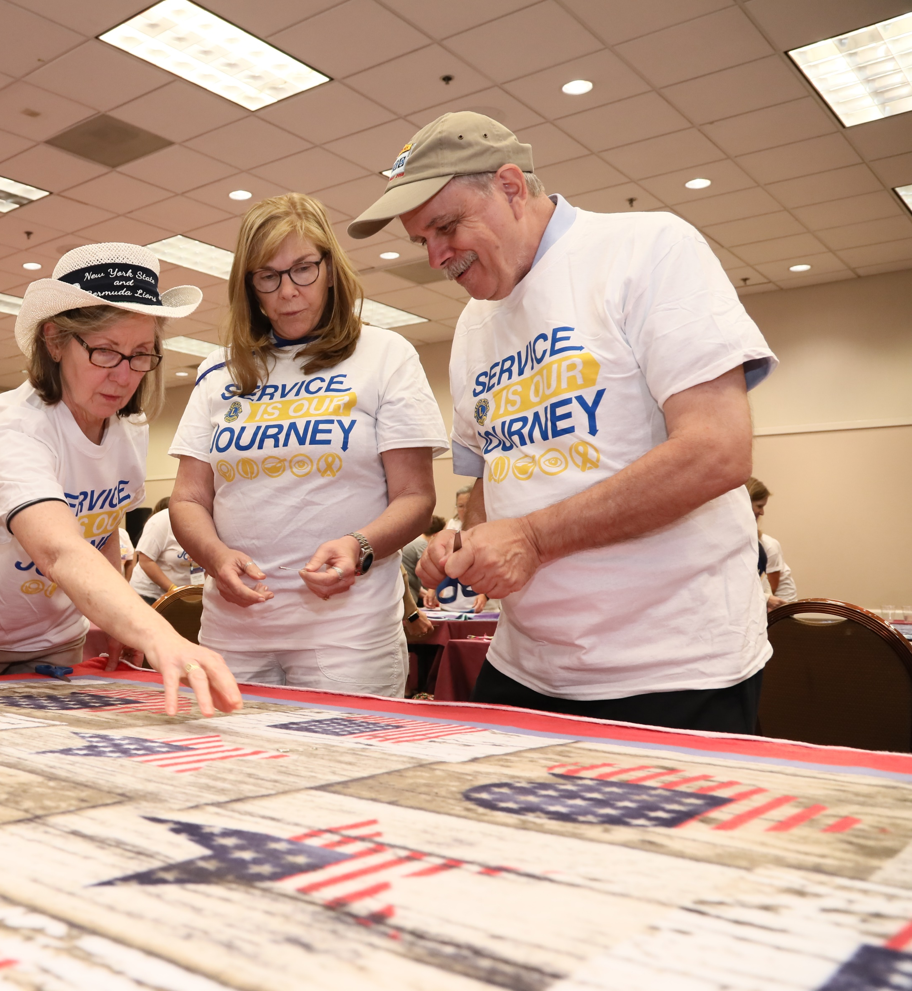
クラブ支部
とは？
2
2
Notes:
クラブ支部は、地域社会に貢献したいと願う少人数のグループをまとめることで、新たな地域や活動へのクラブの進出を可能にします。

Slide 3
知っておくべきこと
クラブ支部
既存の「親」クラブの一部
少なくとも5人の新規会員または既存会員が必要
独立した例会を開催
新たな地域への奉仕の拡大が可能になる
会員のニーズに対応
ライオンズクラブの会員籍を活用して多様化を図るのに役立つ
3

Slide 4
結成できるのは
どのようなタイプのクラブ支部？
4

Slide 5
家族
若い
職業人
レオライオン
地域にある
グループ
バーチャル
文化関連
5
Notes:
どういったタイプのクラブ支部を結成できるでしょうか？次はその一例です。
家族クラブ支部。親族（兄弟姉妹、子ども、ひ孫、姪、甥）から成る支部を結成できます。
若い職業人のクラブ支部。キャリアを積み始めた若手社会人で構成されます。
レオライオン・クラブ支部は、ライオンズとして奉仕を続けたいと願う元レオを対象に結成できます。
地域にあるグループで構成されるクラブ支部 ― 商工会議所、各種同好会、地元のPTA、その他地域に根差した組織のメンバーなど、地域社会に存在するグループで結成できます。
バーチャルクラブ支部 ― モバイルプラットフォーム、ソーシャルメディアのコミュニティグループ、Eメール、または、GoogleハングアウトやZoomなどのオンライン会議アプリを介してオンライン上で集まることを好む人々を対象に結成できます。
文化を軸としたクラブ支部は、共通の地域/言語背景を持ち、その地域社会に奉仕することに関心がある特定のコミュニティグループから成ります。

Slide 6
クラブ支部の メリットは どんなもの？
6
6
Notes:
.

Slide 7
クラブの会員数が増加！それは以下につながります。
クラブ支部を通じて、クラブはその奉仕のインパクトを拡大し、より多くの人々に奉仕することが可能になります。
クラブ支部を結成することで、リーダーとなる人材の層が厚くなると同時に、さらなるリーダーシップ育成や開拓の機会がもたらされます。
クラブ支部は、親クラブのビジョンを拡大させると同時に、一般の人々の考えや参加、ライオンズクラブとの結びつきの向上に役立ちます。
クラブの親睦が深まります。
7
写真提供：Google検索

Slide 8
クラブ支部の 結成方法
8
8

Slide 9
aa
クラブ支部結成の6つのステップ：
ステップ1：地区ガバナーに通知
ステップ2：以下の点を考慮に入れてクラブ支部結成計画を作成
支部を結成する場所
支部を構成するメンバー
支部のスペシャルティ（特に力を入れて取り組む活動）の有無
ステップ3：会員を勧誘
ステップ4：説明会を開催
ステップ5：結成会議を開催
ステップ6：クラブ支部通知書を提出
9
9

Slide 10
クラブ支部の 運営・管理 方法は？
10
10

Slide 11
aa
クラブ支部の運営を理解する：
クラブ支部の構造
クラブ支部執行委員会の役割と責任
クラブ支部の会員
会費
新会員の登録
会員の変動
クラブ支部の運営
例会
会則及び付則
コミュニケーション
会員増強
支部の財務
11
11

Slide 12
詳細についてのお問い合わせは
Membership@lionsclubs.orgまで。 www.lionsclubs.org/ja/club-branchも ご覧ください。

